Slide 1


ИСТОРИЯ
6
Автор:
Дмитроченков
Андрей Евгеньевич
класс
класс

Slide 2

РУССКИЕ ЗЕМЛИ В
Xiii - xv веках
1. Образование монголо-татарской державы.

Slide 3
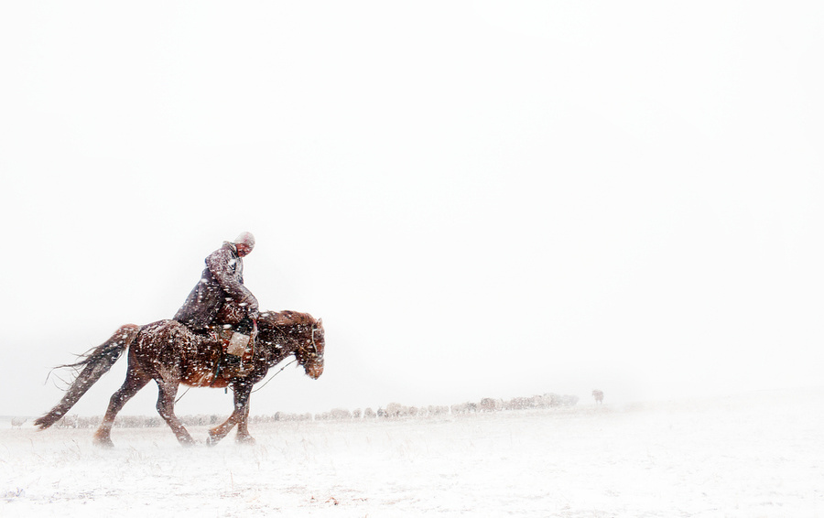
МОНГОЛО - ТАТАРЫ
ОБЩЕСТВЕННЫЙ СТРОЙ
На огромных пространствах к северу от Китая жили многочисленные монгольские племена. Собственно монголы были одним из этих племен. Именно они дали потом общее название всем племенам.
Татары были другим здешним пламенем. Они враждовали с монголами,
но позднее были покорены
ими. Но случилось так,
что в Западной Европе и
на Руси, именно это
название – «татары» –
закрепилось за всеми монгольскими племенами.
Монголы были кочевниками-скотоводами. Основой их хозяйства, главным богатством были табуны коней, стада рогатого скота…
ЗАВОЕВАНИЯ

Slide 4
ОБЩЕСТВЕННЫЙ СТРОЙ
БОГАТУРЫ
АРАТЫ (общинники)
ХАН
НУКЕРЫ, НОЙОНЫ
Рис. Общественный строй кочевников

Slide 5
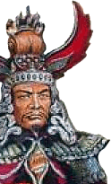
ОБЪЕДИНЕНИЕ И НАЧАЛО
ЗАВОЕВАНИЙ
В 1206 г. на курултае (общее собрание племен) предводитель одного из монгольских племен Тэмуджин был провозглашён великим ханом, приняв имя Чингиз ("повелитель всего")
При новом хане Монголия изменилась:
разрозненные и враждующие
племена объединились в
единое государство под
названием - Орда

Slide 6
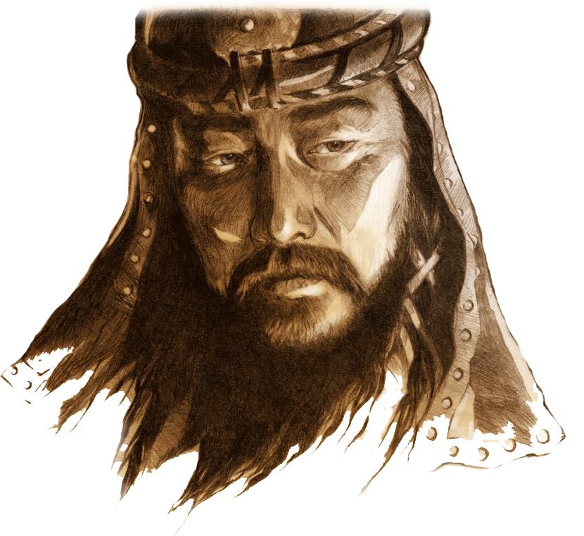

ОБЪЕДИНЕНИЕ И НАЧАЛО
ЗАВОЕВАНИЙ
Вступил в силу новый закон — Яса
Добром считались верность и храбрость, а злом — трусость и предательство
Все взрослые мужчины считались воинами. Население делилось на десятки, сотни, тысячи и тумены (десять тысяч), перемешав племена. Самовольный переход из одного подразделения в другое запрещался. Командирами стали приближенные хана.
Вооружённые силы Чингисхана составляли примерно 100 тыс. воинов

Slide 7
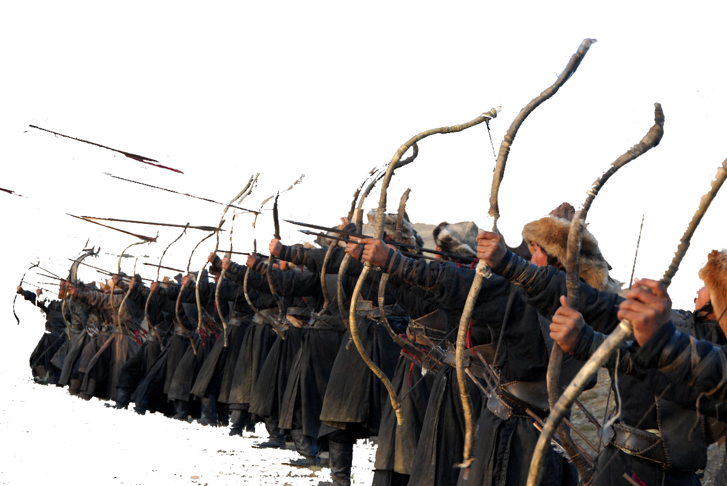
ОБЪЕДИНЕНИЕ И НАЧАЛО
ЗАВОЕВАНИЙ
В 1207—1211 г. монголы подчинили себе основные племена и народы Сибири, обложив их данью
Государство монголов – Орда начало
стремительно расширяться

Slide 8
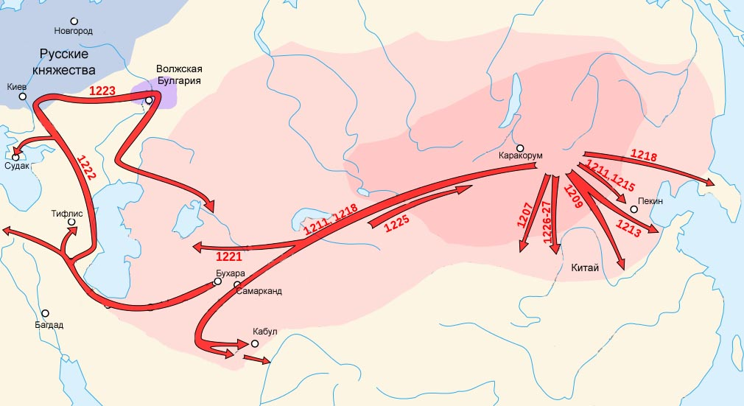
ОБРАЗОВАНИЕ ГОСУДАРСТВА
1211-1215 - завоевание Китая и Кореи
1219-1223 - завоевание Центральной Азии
31 мая 1223 г. битва на р.Калка (первая встреча с русскими)

Slide 9
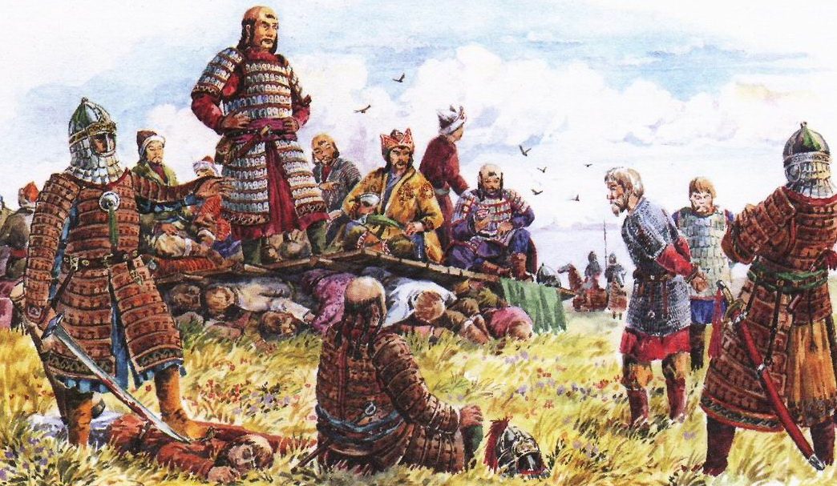
СРАЖЕНИЕ НА КАЛКЕ

Slide 10

ДОМАШНЕЕ ЗАДАНИЕ
Учебник … § 19-20 стр.123-136 § 23 стр.151-158 Сайт: «Киевская Русь в XIII-XIV вв.»
??
Рекомендуемые интернет-источники:
http://elib.ispu.ru/library/history/index.html
http://www.vokrugsveta.ru/vs/article/6109/

